Slide 1

Bài 36:
THỰC HÀNH XEM LỊCH VÀ GIỜ
Tiết 2

Slide 2





Slide 3
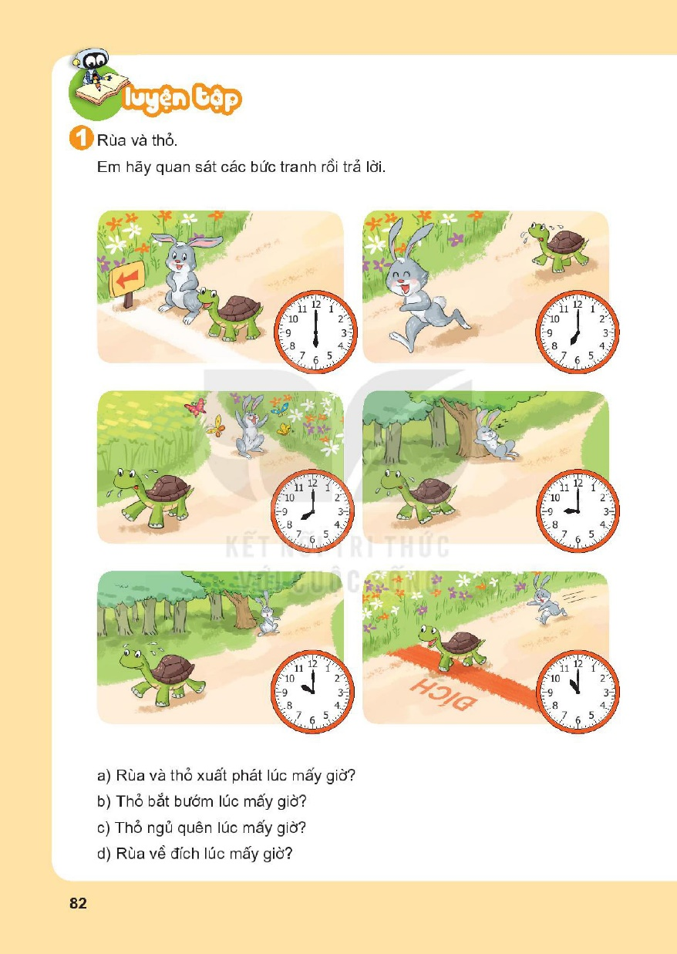
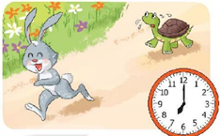
1
Rùa và thỏ

Slide 4
Rùa và thỏ
Em hãy quan sát các bức tranh rồi trả lời.
1
Rùa và thỏ xuất phát lúc mấy giờ?
Rùa và thỏ xuất phát lúc 6 giờ.

Slide 5
Rùa và thỏ
Em hãy quan sát các bức tranh rồi trả lời.
1
b. Thỏ bắt bướm lúc mấy giờ?
Thỏ bắt bướm lúc 8 giờ.

Slide 6
Rùa và thỏ
Em hãy quan sát các bức tranh rồi trả lời.
1
c. Thỏ ngủ quên lúc mấy giờ?
Thỏ ngủ quên lúc 9 giờ.

Slide 7
Rùa và thỏ
Em hãy quan sát các bức tranh rồi trả lời.
1
d. Rùa về đích lúc mấy giờ?
Rùa về đích lúc 11 giờ.

Slide 8
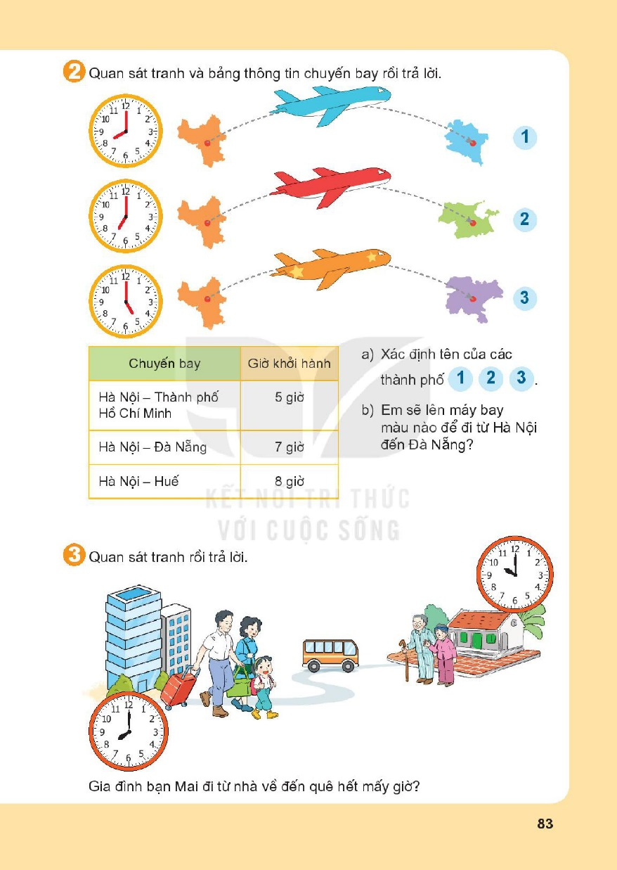
2
Quan sát tranh và bảng thông tín chuyến bay rồi trả lời
Huế
Đà Nẵng
TP Hồ Chí Minh
1
2
3
a) Xác định tên của các thành phố
b) Em sẽ lên máy bay màu nào để đi từ Hà Nội đến Đà Nẵng?
Máy bay màu đỏ.

Slide 9
Quan sát tranh rồi trả lời
Gia đình bạn Mai bắt đầu đi từ thành phố lúc mấy giờ?
Gia đình bạn Mai về quê lúc mấy giờ?
Gia đình bạn Mai đi từ nhà về đến quê hết mấy giờ?
2 giờ

Slide 10

Chào tạm biệt.
Hẹn gặp lại.

